Slide 1

CHÀO MỪNG QUÝ THẦY CÔ VỀ DỰ GIỜ THĂM LỚP
BÀI 10:
EM XỬ LÍ BẤT HÒA VỚI BẠN (Tiết 1)
Môn: Đạo đức Lớp 3

Slide 2
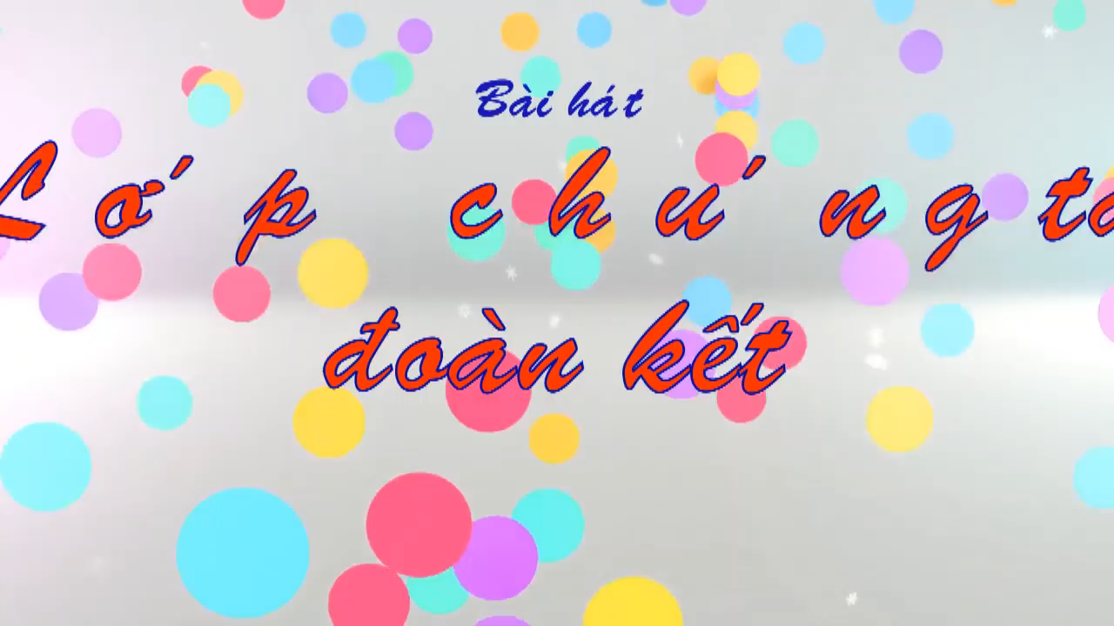

Slide 3
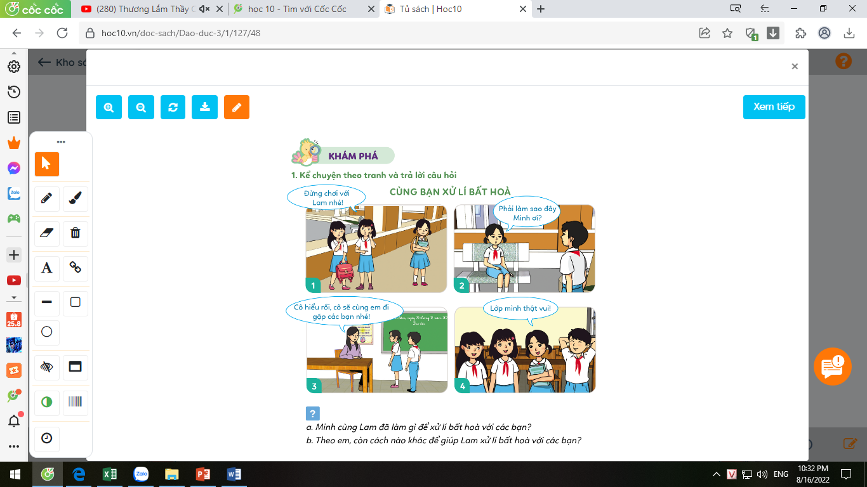
Thứ……ngày…..tháng…..năm…….
Đạo đức
Bài 10: EM XỬ LÍ BẤT HÒA VỚI BẠN(T1)
1. Kể chuyện:
CÙNG BẠN XỬ LÍ BẤT HÒA
a. Minh cùng Lam đã làm gì để xử lí bất hòa với các bạn?
a. Minh cùng Lam đã đến gặp cô giáo để trình bày với cô về việc bất hòa với các bạn trong lớp.
b. Theo em, còn cách nào khác để giúp Lam xử lí bất hòa với các bạn?
b. Theo em, Lam có thể thẳng thắn nói chuyện với các bạn. Khi nói chuyện với nhau, Lam và các bạn có thể hiểu nhau hơn, có thể gỡ rối khúc mắc của nhau.

Slide 4
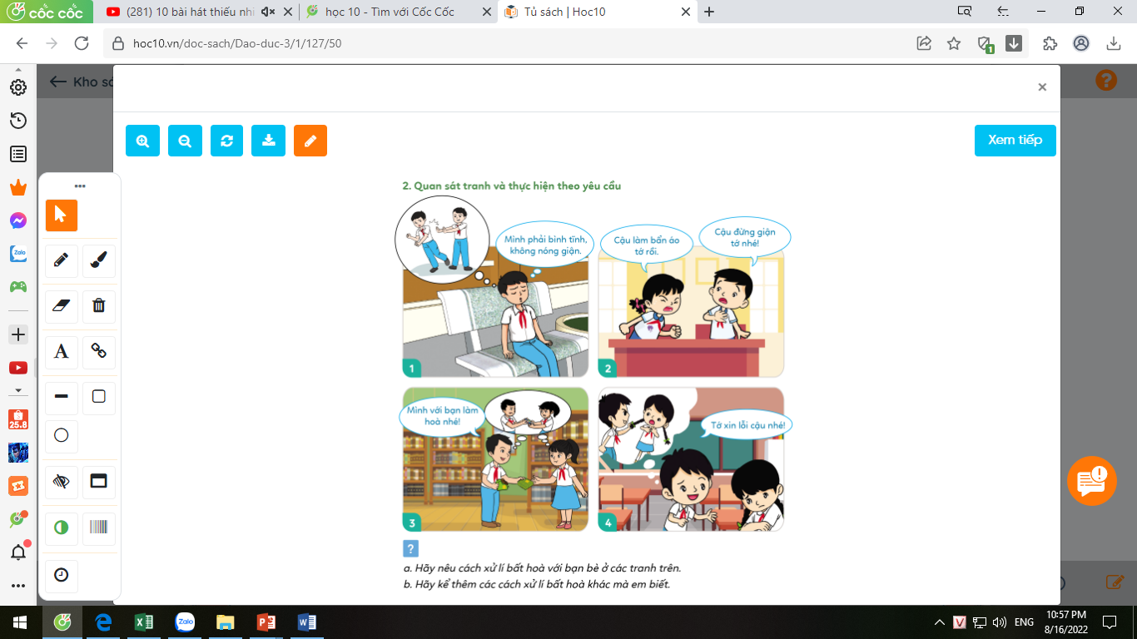
Thứ……ngày…..tháng…..năm…….
Đạo đức
Bài 10: EM XỬ LÍ BẤT HÒA VỚI BẠN(T1)
2. Quan sát tranh và thực hiện theo yêu cầu:
a. Hãy nêu cách xử lí bất hòa với bạn bè ở các tranh trên?
- Hình 1: Cư xử đúng mực, giữ bình tĩnh, không gây gổ với bạn.
- Hình 2: Nói nhẹ nhàng với bạn..
- Hình 3: Chia bánh cho bạn để làm hòa.
- Hình 4: Nói lời xin lỗi bạn.

Slide 5
Thứ……ngày…..tháng…..năm…….
Đạo đức
Bài 10: EM XỬ LÍ BẤT HÒA VỚI BẠN(T1)
2. Quan sát tranh và thực hiện theo yêu cầu:
b. Hãy kể thêm các cách xử lí bất hòa khác mà em biết.
Một số cách xử lí bất hòa khác:
+ Chủ động nói lời hòa giải.
+ Nói với thầy, cô giáo,…

Slide 6
Thứ……ngày…..tháng…..năm…….
Đạo đức
Bài 10: EM XỬ LÍ BẤT HÒA VỚI BẠN(T1)
3. Nhận xét cách xử lí bất hòa:
a. Khi có bất hòa với Minh, Thúy tìm cách chia sẻ với Minh để hai bạn hiểu nhau.
b. Khi xảy ra bất hòa với bạn, Loan chủ động hòa giải.
c. Khi được Huy góp ý vì làm sai, Hằng không lắng nghe mà còn cãi lại.
b. Mỗi lần tức giận, Duy chọn cách im lặng và ra nơi khác, tránh bất hòa nhiều hơn.

Slide 7
Thứ……ngày…..tháng…..năm…….
Đạo đức
Bài 10: EM XỬ LÍ BẤT HÒA VỚI BẠN(T1)
3. Nhận xét cách xử lí bất hòa:
a. Khi có bất hòa với Minh, Thúy tìm cách chia sẻ với Minh để hai bạn hiểu nhau.
a. Bạn Thúy là người biết cách xử lí bất hòa.
b. Khi xảy ra bất hòa với bạn, Loan chủ động hòa giải.
b. Bạn Loan là người biết cách xử lí bất hòa.

Slide 8
Thứ……ngày…..tháng…..năm…….
Đạo đức
Bài 10: EM XỬ LÍ BẤT HÒA VỚI BẠN(T1)
3. Nhận xét cách xử lí bất hòa:
c. Khi được Huy góp ý vì làm sai, Hằng không lắng nghe mà còn cãi lại.
c. Bạn Hằng làm như vậy là chưa đúngvì bạn Huy góp ý chỉ là muốn tốt cho bạn Hằng vậy mà, Hằng đã không bình tĩnh khi được góp ý.
d. Mỗi lần tức giận, Duy chọn cách im lặng và ra nơi khác, tránh bất hòa nhiều hơn.
d. Bạn Duy làm như vậy là đúng vì bạn biết mình là người nóng giận nên bạn đã chọn cách im lặng và ra nơi khác. Vì vậy, sau khi lấy lại được bình tĩnh, Duy nên chủ động tìm cách xử lí bất hòa.

Slide 9

XIN CHÂN THÀNH CẢM ƠN
QUÝ THẦY CÔ GIÁO VÀ CÁC EM

